Slide 1
易行 LP
线性规划辅助建模与求解软件的设计和实现
现代软件工程课程设计
易治行 | 2023141220023
从业务问题出发，形成可检查的模型与规划方案
材料整理与实现版本 · 2026年10月26日
01 / 易行 LP
Notes:
本报告采用我的课程设计视角，忠实记录本次基于材料的需求整理、分析、设计、实现与验证。没有课堂访谈记录，不将假设写成老师口述回答。来源：《现代软件工程课程设计》课程安排.pptx第2～3页；课程设计报告（PPT）样本.pptx第2～11页。

Slide 2
我的开发流程
方法：先整理证据，再迭代实现；成果：本报告对应的实际开发流程
故事阅读
发现工作困难
材料式需求调研
教师 Q1～Q7 与界面原型
领域学习
建模与单纯形法
需求与分析模型
系统边界、用例、交互
软件设计与代码映射
职责、类、算法
运行与验证
回归测试、界面检查
迭代 1：从故事形成求解器核心；迭代 2：按教师原型补充辅助建模与方案展示。
每次改动同步维护：需求、设计、代码和测试之间的对应关系。
02 / 易行 LP
Notes:
依据：课程设计报告（PPT）样本.pptx第6页。老师原型在开发过程中补充，因此对范围与交互进行了修订；未虚构课程周次的实际参与记录。

Slide 3
第 1 步：发现软件
方法：梳理现有工作与责任；成果：找出软件可承担的职责
现有活动 | 承担者与困难 | 我的判断
了解客户、建立模型 | 老张：需要判断假设与约束是否完整 | 保留人的业务判断
手工计算、检查算式 | 小明：换基复杂，易错且耗时 | 让软件封装计算逻辑
增加销量限制后重算 | 模型变化导致重复计算 | 支持编辑后重新求解
给客户反馈规划方案 | 需要理解计算结果的业务含义 | 同时展示变量值与资源余量
03 / 易行 LP
Notes:
来源：发现软件的故事.pdf第2～9页。

Slide 4
软件边界与涉众
成果：我将软件定位为研究人员使用的辅助工具
老张 / 小明
录入、审核、解释
易行 LP
建模向导、计算、结果
咨询客户
提供业务事实与限制
系统承担：结构化录入、生成数学模型、求解与计算记录导出。
涉众承担：确定业务目标、收集数据、核对线性假设并作出决策。
范围外：自动销售预测、自然语言自动建模、整数规划与客户业务管理。
04 / 易行 LP
Notes:
来源：发现软件的故事.pdf第1～2、6～9页；参考资料/教师群内图片1.png；参考资料/教师界面原型.png。

Slide 5
第 2 步：整理需求依据
方法：为每项结论标记来源与确认程度；成果：需求依据清单
依据 | 能够确认的内容 | 仍不能直接确认
故事 | 存在手算与反复重算的困难 | 真实用户的全部操作偏好
教师 Q1～Q7 | 应调查交互、领域、部署与业务范围 | 各问题的涉众正式回答
教师界面原型 | 问题陈述、建模向导、建模、计算、方案 | 导入格式、规模与异常处理细节
我的设计假设 | 本地离线、JSON 保存、规模限制 | 需经老师评审后接受或修订
我没有课堂访谈笔记，因此下面的 Q—A 是“材料式回答与待确认项”，不作为真实访谈纪要。
05 / 易行 LP
Notes:
来源：《现代软件工程课程设计》课程安排.pptx第7页；参考资料/教师群内图片1.png；参考资料/教师界面原型.png。教师给的是调研问题和原型，没有完整访谈问答。

Slide 6
Q1、Q2：用户怎样发起计算
成果：我采用辅助建模后计算的交互路线
调研问题 | 材料支持的回答 / 我的处理
Q1 计算服务的交互序列？ | 问题陈述 → 活动与资源 → 系数关系 → 建模 → 核对模型 → 计算 → 方案
Q2 辅助建模还是直接输入模型？ | 原型展示辅助建模：由结构化表格生成模型。我据此实现该路线。
待确认：还需直接输入代数式吗？ | 目前不实现自由代数式解析；用户直接编辑系数矩阵。
待确认：导入什么文件？ | 原型仅给出“导入”。我暂定 TXT 问题陈述、JSON 完整项目。
06 / 易行 LP
Notes:
来源：教师群内问题图片 Q1、Q2 与界面原型。Q1、Q2 的以下回答来自原型解读，不是老师口述原文。

Slide 7
Q3：辅助建模的详细交互
成果：将原型中的输入项分解为可实现规则
输入项 | 交互与规则
目标与竞争性活动 | 选择 max / min；增加、删除活动；名称与 x1…xn 对应
资源与关系 | 增加、删除约束；编辑资源名称、关系符和资源限制
关系表 | 编辑每单位活动的资源用量 aij 与利润 / 成本 cj，允许负系数
建模与计算 | 建模先校验并生成公式；计算读取已确认模型，弹出规划方案
修改后重算 | 任何输入变化使旧模型失效，须重新建模；不继续展示旧结果
07 / 易行 LP
Notes:
来源：教师群内问题图片 Q3 与界面原型。

Slide 8
Q4、Q5：我学习的建模方法
方法：按业务含义提取变量、目标与约束；成果：可复用的建模步骤
识别竞争性活动
确定活动水平 xj
定义既定目标
形成 Σcj xj
识别有限资源
形成 Σaij xj 与限制 bi
审核变量与量纲
补充范围、非负限制
审核线性假设
可加性、比例性、可分性
联系现实复核
缺失条件则回到模型
一般形式：max / min z = Σ cj xj，满足 Σ aij xj ≤ / = / ≥ bi，xj ≥ 0。
08 / 易行 LP
Notes:
来源：运筹学(线性规划).pptx第8～16、34～41页附近的建模与假设内容；教师 Q4、Q5。图示是我对方法的整理。

Slide 9
建模练习：Tanner 玩具生产
成果：从教师原型提取含负系数的线性规划模型
x1：玩具产量；x2：同时生产 A、B 各一个的组合部件组数。
max z = 3x1 − 2.5x2
2x1 − x2 ≤ 3000 （A 部件）
x1 − x2 ≤ 1000 （B 部件）
x1 ≥ 0，x2 ≥ 0
负系数的含义
生产组合部件增加资源，
所以在资源净消耗中为 −1。
组合成本从净利润中扣除。
复核：x1 = 2000，x2 = 1000，z = 3500；A、B 两条资源约束恰好取等号。
09 / 易行 LP
Notes:
来源：教师界面原型。变量定义与系数按原型；计算值来自 source/test-solver.cjs 的 T03。

Slide 10
建模审核：发现故事中的不一致
成果：统一变量含义与利润系数，避免把材料笔误带入软件
检查项 | 材料表现 | 我的处理
变量定义 | 第4页：x1 为鸭，x2 为鱼 | 全文固定该定义
单位利润 | 文字：鸭 5 美元、鱼 4 美元 | 目标函数采用 5x1 + 4x2
第8页目标函数 | 图中系数写成 4、5 | 记录差异，按第4页及文字校正
结果代入 | 150×5 + 50×4 = 950 | 与故事给出的950一致
故事正文中的“鸭或鱼”应结合数学模型理解为一个同时包含两种产量的生产组合。
10 / 易行 LP
Notes:
来源：发现软件的故事.pdf第4、6、8页。第4页图为5x1+4x2；第8页图为4x1+5x2，与文字利润和950美元不一致。

Slide 11
Q4、Q5：我学习的计算方法
成果：理解换基为什么能逐步改进目标值
标准化：min 转为 max 的相反目标；≥ 两边取负；= 拆成两条 ≤。
可行性：加入松弛变量；若初始右端为负，使用人工变量与辅助目标找可行基。
改进：选可改善目标的非基变量入基，用最小比值确定出基变量。
更新：用 Gauss–Jordan 消元换基；没有改善方向时，读出当前最优解。
边界：无可行解、目标无界与数值异常必须分别报告。
11 / 易行 LP
Notes:
来源：运筹学(线性规划).pptx单纯形法、两阶段法与解的情形；source/solver.js。

Slide 12
单纯形法活动流程
方法：把数学步骤转化为控制流程；成果：算法活动模型
校验与标准化
建立单纯形表
阶段一：寻找可行基
已有可行基则跳过
换基并记录表格
返回入基选择继续判断
最小比值选出基变量
无正系数则目标无界
阶段二：选择入基变量
无改善变量则最优
阶段一结束辅助目标仍非零：无可行解。换基达到 2000 次：返回“迭代上限”。
实现按阶段二“选入基 → 选出基 → 换基 → 再判断”的循环执行。
12 / 易行 LP
Notes:
来源：运筹学(线性规划).pptx的单纯形法与两阶段法；实现以 source/solver.js 为准。箭头终点为后继活动；异常分支在下方说明。

Slide 13
计算练习：Tanner 的两次换基
成果：把表格运算与具体的业务结果联系起来
步骤 | 入基 / 出基 | 结果与原因
初始可行解 | 基为 s1、s2 | x1=x2=0，z=0；资源尚未使用
第1次换基 | x1 入基，s2 出基 | 最小比值1000；x1=1000，z=3000
第2次换基 | x2 入基，s1 出基 | 剩余A约束限制 x2=1000；同时 x1 增至2000
最优检查 | 没有可改善目标的非基变量 | z=3×2000−2.5×1000=3500
Bland 规则：按编号选择可改善变量；最小比值相同时按基变量编号选择。
13 / 易行 LP
Notes:
来源：source/solver.js 实际迭代记录；T03。

Slide 14
Q6、Q7：部署方式与业务范围
成果：写清当前部署选择及其假设，保留扩展边界
问题 | 我的当前选择 | 待确认 / 后续影响
Q6 基础设施如何部署？ | 单机浏览器运行，本地文件导入导出 | 若要求多人共享，再增加服务端、权限和存储
Q7 是否只做一种业务？ | 目前只支持连续线性规划；算法与界面解耦 | 如需其他运筹业务，新增模型与求解服务
为什么这样选择？ | 现有故事只有两位咨询人员，课程先验证核心流程 | 该选择是设计假设，不是访谈结论
部署成果 | 静态 HTML / CSS / JS，无账号、无后端依赖 | 不宣称已部署公网服务或实现多人协作
14 / 易行 LP
Notes:
来源：教师 Q6、Q7。没有涉众部署偏好与业务范围的正式回答；以下为本次实现选择。

Slide 15
系统陈述与用户使用故事
成果：把软件目标、用户情境和成功条件写成需求
系统陈述
我设计的易行 LP 面向运筹咨询研究人员，辅助将已理解的业务问题转成非负连续线性规划模型，完成求解、模型复核与规划方案输出。
使用故事 1：初次规划
老张录入 Tanner 问题与资源数据，借助活动—资源表生成模型；小明核对公式后发起计算，得到带业务名称的规划方案。
使用故事 2：审核后修订
老张发现漏掉销量上限后补充约束，软件使旧模型失效；重新建模和计算后，研究人员检查新方案是否符合这些限制。
15 / 易行 LP
Notes:
依据：故事与教师原型。使用故事是我基于材料构建的需求场景，不声称经过真实用户试用。

Slide 16
功能性需求基线
成果：把材料和设计选择编号，便于追踪
编号 | 功能与验收条件 | 依据
F01 | 导入 TXT 问题陈述，允许继续编辑 | 原型“导入”；格式为我的假设
F02 | 编辑目标、活动、资源、系数和关系；增删时矩阵维数一致 | 教师原型
F03 | 点击建模生成公式；非法输入给出提示 | 原型建模；校验为设计细化
F04 | 点击计算显示目标值、变量值和资源余量 | 原型规划方案
F05 | 修改输入后必须重新建模才能计算 | 故事反复建模；设计细化
F06 | 查看迭代记录、导入导出完整项目与计算记录 | 可检查性与复用扩展
16 / 易行 LP
Notes:
依据：教师原型；source/index.html、app.js、solver.js。标记“扩展”为我的工程选择。

Slide 17
非功能性需求与可用性
成果：提出可检查的质量要求；数值门槛属于我的设计假设
编号 | 要求 | 验证方法 / 当前边界
N01 可检查性 | 输出与原模型一起保存；最优结果代回约束 | 检查计算记录与约束余量
N02 易用性 | 变量使用业务名称；错误能定位；900px宽度可操作 | 浏览器检查关键流程
N03 可移植性 | 静态文件本地运行，不依赖账号与外部接口 | 离线文件包与浏览器启动
N04 有界运行 | 1～20变量，1～40原始约束；最多2000次换基 | 尺寸与迭代上限校验
N05 数值处理 | 有限数输入，绝对值≤10⁹；EPS=10⁻⁹ | 边界校验、结果容差检查；不保证病态模型精度
17 / 易行 LP
Notes:
来源：课程安排第7页要求写非功能性与可用性需求；具体门槛由本次设计提出。

Slide 18
第 3 步：软件分析
方法：从用户目标识别用例；成果：系统用例视图
易行 LP 系统边界
UC01 维护业务问题与模型
老张 / 小明
运筹学研究人员
UC02 求解并查看规划方案
UC03 保存与重新载入项目
系统外：客户业务数据的真实性、模型假设的批准与最终经营决策。
18 / 易行 LP
Notes:
依据：教师原型与需求 F01～F06。图中展示本系统用例与参与者之间的关联，外框为系统边界。

Slide 19
UC01：维护并生成数学模型
成果：用正常流程与异常流程明确交互责任
项目 | 规约
前置条件 | 用户已打开工具，准备了问题陈述和相关业务参数
主要流程 1～2 | 导入或输入问题陈述；确定目标和活动，填写业务名称
主要流程 3～4 | 维护资源、关系和系数；点击“建模”，系统校验维数和数字
主要流程 5 | 系统生成公式；用户核对目标函数、约束和变量含义
异常流程 | 非法数字、缺失输入或严格不等式：提示错误，不允许求解
后置条件 | 已生成可计算模型；任何编辑均回到“需要重新建模”状态
19 / 易行 LP
Notes:
需求：F01～F03、F05；对应 ModelView 与 SolveController.build()。

Slide 20
UC02：求解并查看规划方案
成果：把成功、异常和重新计算的行为写清楚
项目 | 规约
前置条件 | 当前输入已经成功建模，尚未被修改
主要流程 | 用户点击计算；系统执行两阶段单纯形法，记录每次换基
最优结果 | 代回原约束检查后，显示目标值、活动水平与资源余量
其他结果 | 分别显示无可行解、无界、迭代上限或数值异常
后续动作 | 查看迭代、导出记录、关闭方案；必要时修改模型后重新建模
20 / 易行 LP
Notes:
需求：F04～F06；对应 SolveController.solve()、SimplexSolver.solve()、ModelView.showResult()。

Slide 21
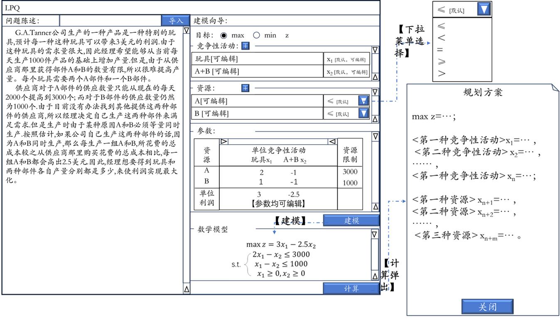
教师原型与我的界面理解
成果：保留问题陈述、建模向导、数学模型和规划方案的逻辑分区
21 / 易行 LP
Notes:
来源：参考资料/教师界面原型.png。原型来自用户提供的教师群内图片。未把它当成已完成访谈记录。

Slide 22
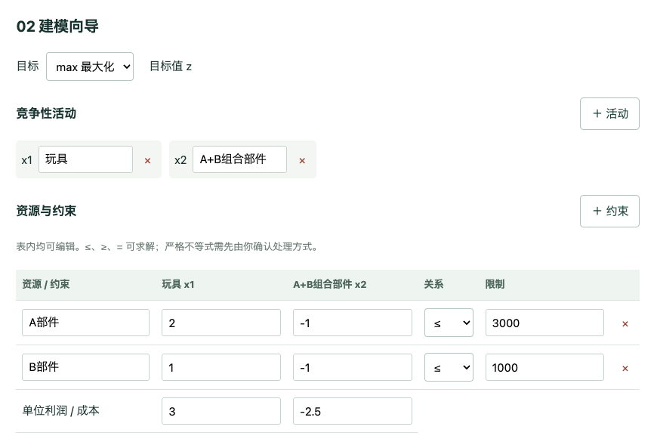
界面成果：辅助建模工作区
成果：结构化表格生成模型，保留业务名称和审核记录
辅助建模工作区
选择目标方向
维护活动与业务名称
编辑资源、关系与系数
点击建模生成公式
22 / 易行 LP
Notes:
来源：真实运行截图，output/playwright/易行LP-建模界面.png。

Slide 23
分析模型：领域对象与关系
成果：用归属关系和多重性表达业务概念
问题项目
陈述、假设、业务名称
1 : 1
线性规划模型
目标方向、目标系数
1 : 1..20
竞争性活动
名称、非负活动水平
1 : 1..40
1 : 0..1
当前计算结果
状态、目标值、活动值
1 : 1..*
迭代记录
阶段、基变量、表格
约束
系数、关系、右端值
不变式：目标系数数量 = 活动数量；每条约束的系数向量长度 = 活动数量。
计算记录保存原项目快照，保证结果可以追溯到当时的输入与假设。
23 / 易行 LP
Notes:
来源：教师原型与本次设计。连线表示包含或归属，标注两端的多重性；当前仅在内存保留一次结果，导出后可另存。

Slide 24
系统顺序模型：建模与求解
成果：以参与者—系统交互确定输入、输出和责任边界
顺序 | 参与者发起 | 系统响应
1 | 提交目标、活动、资源与系数 | 保存输入草稿；使旧模型失效
2 | 请求 buildModel() | 校验输入；生成数学模型；允许计算
3 | 请求 solve() | 执行算法；校验最优结果；生成结果对象
4 | 请求 showPlan() / exportResult() | 展示方案、原模型与迭代记录，或导出 JSON
5 | 修改约束并再次请求 buildModel() | 废弃旧计算上下文；从新模型重新计算
24 / 易行 LP
Notes:
用例 UC01、UC02。图中每一行是一次参与者操作及对应系统响应，系统内部设计留到后续页面。

Slide 25
第 4 步：逻辑架构与部署
方法：按变化原因分离界面、控制、领域和文件操作
表现层
HTML / CSS / ModelView
应用层
SolveController
领域层
LPModel / SimplexSolver
本地文件适配
ModelRepository
部署：浏览器中运行静态文件；TXT / JSON 从用户主动选择的本地文件读写。
更换界面不改变求解算法；若未来采用服务端求解，可替换应用层的调用方式。
25 / 易行 LP
Notes:
实现依据：source/index.html、style.css、app.js、solver.js、examples.js。当前部署是假设而非涉众确认结论。

Slide 26
设计模型：类与职责分配
成果：设计类与实际代码使用同名对象
类 | 主要职责与接口 | 依赖
LPModel | validate（构造校验）、standardize()、check(x) | 不依赖界面
SimplexSolver | solve(model)、局部 simplex / pivot、trace | LPModel
SolveController | load()、invalidate()、build()、solve()、importProject() | 视图、求解器、文件仓库
ModelView | render()、formula()、showResult() | DOM 与结果对象
ModelRepository | read(file)、download(name,data) | 浏览器 File / Blob API
26 / 易行 LP
Notes:
对应 source/solver.js 与 source/app.js 中实际类定义。

Slide 27
设计类图：属性、操作与依赖
成果：把领域对象和控制职责转为实际代码中的类
ModelView
render(project, onChange)
formula(model)
showResult(result, project)
SolveController
project / built / lastResult
build() / solve() / invalidate()
importProject(file)
ModelRepository
read(file)
download(name, data)
LPModel
sense / c / constraints
standardize() / check(x)
toJSON()
SimplexSolver
solve(model, options)
返回 status / x / trace
27 / 易行 LP
Notes:
来源：source/app.js 与 source/solver.js。箭头表示调用或依赖；求解器方法内部的 pivot / simplex 是局部函数，不是公开接口。

Slide 28
设计交互：计算规划方案
成果：用对象间消息细化 UC02，作为代码映射依据
研究人员
ModelView / DOM
SolveController
SimplexSolver
LPModel
点击计算
solve()
solve(built)
standardize()
check(x)
返回结果对象
showResult(...)
28 / 易行 LP
Notes:
来源：SolveController.solve() 实际调用流程。图中的消息按由上到下的顺序执行；省略创建对象和非关键返回。

Slide 29
设计理由：GRASP 与功能独立性
成果：解释职责为什么这样分配
原则 | 我的应用 | 作用
信息专家 | LPModel 掌握系数与约束，负责标准化与结果代回 | 避免在界面里重复数学规则
控制器 | SolveController 接收建模、计算与导入操作 | 统一协调状态变化
高内聚 | SimplexSolver 只处理数学模型与求解结果 | 能够脱离浏览器独立测试
低耦合 | 视图消费结果对象；文件操作集中在 Repository | 界面、文件格式与算法分别变化
避免过度设计 | 当前一个求解器，不引入尚未需要的插件体系 | 业务扩展时再提取统一接口
29 / 易行 LP
Notes:
方法：使用 Information Expert、Controller、低耦合与高内聚检查设计；这些是设计原则应用，不声称运行性能由模式自动保证。

Slide 30
控制状态与错误恢复
成果：避免用户修改参数后误用旧计算结果
编辑草稿
计算按钮禁用
建模成功
显示当前公式
计算完成
弹出方案或异常状态
校验失败：保留输入并提示，停留在编辑状态。
任何编辑：清除已生成模型与上次结果，重新点击“建模”后才能计算。
无解或无界：保留输入，允许关闭方案、修改约束并重新建模。
30 / 易行 LP
Notes:
实现：SolveController.invalidate()、build() 与 solve()。

Slide 31
算法实现中的数值与终止设计
成果：把数学过程转为有边界的软件行为
设计点 | 具体做法
两阶段法 | 使用一个人工变量建立辅助问题；阶段一结束后移出人工变量
选主元 | 入基按 Bland 编号规则；正系数行使用最小比值选择出基变量
可检查性 | 每次 pivot 保存阶段、入基/出基、基变量与表格快照
结果校验 | 按原目标重算目标值；代回原约束检查相对容差与非负限制
终止与限制 | 最多2000次换基；返回独立状态；病态模型可能需更可靠数值库
31 / 易行 LP
Notes:
实现：source/solver.js；测试 T05～T16 与100个二维顶点枚举算例。

Slide 32
第 5 步：从设计映射为代码
成果：模型、职责、方法与实际文件可以一一核对
设计对象 / 用例 | 代码位置 | 对应实现
领域模型 | source/solver.js | class LPModel：校验、标准化、代回检查
算法活动流程 | source/solver.js | class SimplexSolver：simplex 与 pivot
UC01 / UC02 | source/app.js | class SolveController：build / solve / invalidate
界面与方案 | source/index.html、style.css、app.js | class ModelView 与工作区、结果对话框
项目导入导出 | source/app.js | class ModelRepository；schema=1 的 JSON
32 / 易行 LP
Notes:
路径相对于课程设计目录。所有类名与文件名均以本次交付源码为准。

Slide 33
代码映射示例：建模与状态失效
成果：代码体现用例的前置条件与异常处理
invalidate() {
this.built = null;
this.lastResult = null;
$("solve").disabled = true;
}
build() {
// 严格不等式先提示，不自动替换
this.built = new LPModel(this.project.model);
$("modelText").textContent = this.view.formula(this.built);
$("solve").disabled = false;
}
对应：UC01 的输入校验；F05 的编辑后失效；UC02 的“已成功建模”前置条件。
33 / 易行 LP
Notes:
摘自 source/app.js，以下片段压缩了展示格式，逻辑与实际实现一致。

Slide 34
第 6 步：运行与验证
方法：确定结果算例 + 独立方法交叉核对 + 浏览器操作
验证层次 | 实际执行内容 | 结果
求解器回归 | 16个确定结果或状态测试；覆盖边界与异常 | 16 / 16 通过
独立交叉核对 | 固定随机种子；100个二维有界问题枚举可行顶点 | 100 / 100 目标值一致
浏览器流程 | 建模、计算、修改失效、严格不等式、文件与窗口适配 | 13项关键检查通过
验证局限 | 交叉核对仅覆盖二维；尚无真实涉众验收 | 不据此声称所有模型与设备均正确
34 / 易行 LP
Notes:
实际验证记录：.build/solver-tests.json、.build/vertex-tests.json、.build/ui-tests.json。

Slide 35
主要回归测试与预期结果
成果：测试能区分结果正确与仅仅运行成功
测试 | 输入 / 关注点 | 预期与实测
T01 | 故事初始模型 | 鸭400、鱼80；z=2320
T02 | 补充销量上限150、50 | 鸭150、鱼50；z=950
T03 | 教师 Tanner 模型 | 玩具2000、组合1000；z=3500
T04～T06 | min、=、负右端值 | 目标值2.25、6、5；均通过
T07、T08、T14 | 矛盾约束、无界、零次换基上限 | 分别为 infeasible、unbounded、iteration_limit
T09～T13 T15～T16 | 冗余、退化、非法数值、严格关系、零行 | 通过；非法输入拒绝，无可行情况正确区分
35 / 易行 LP
Notes:
来源：source/test-solver.cjs 与 .build/solver-tests.json。

Slide 36
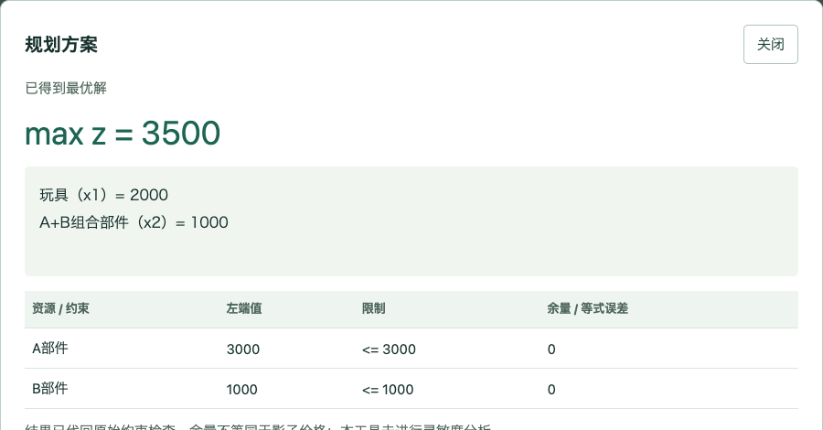
运行成果：Tanner 规划方案
成果：方案同时保留业务名称、资源检查和迭代记录
最优方案
玩具 2000
组合部件 1000
目标值 3500
两条资源约束均取等号；迭代记录与完整方案见软件及导出记录。
36 / 易行 LP
Notes:
来源：真实运行截图 output/playwright/易行LP-Tanner方案.png。

Slide 37
变更验证：补充销量约束后重算
成果：用同一求解器处理模型迭代，避免把旧答案继续当成有效方案
模型版本 | 新增条件 | 最优活动水平 | 目标值
初始模型 | 尚未限定销量 | 鸭400，鱼80 | 2320
修订模型 | 鸭≤150，鱼≤50 | 鸭150，鱼50 | 950
我的操作：载入故事模型 → 加入两条销量约束 → 重新建模 → 计算 → 代回检查。
软件能够重算已给定的模型；销量上限是否可靠、模型假设是否完整，需要研究人员审核。
37 / 易行 LP
Notes:
来源：故事第4、6～8页；T01、T02；实际运行截图。

Slide 38
需求—设计—代码—测试追踪
成果：每项核心需求都有实现与验证依据
需求 | 设计 / 代码 | 验证
F01 文本导入 | Repository.read / textFile 回调 | U11
F02 结构化建模 | ModelView.render / 动态矩阵 | U08、U09 T11、T12
F03 生成与校验 | LPModel / Controller.build | U01、U04；T13
F04 计算与方案 | SimplexSolver / showResult | T01～T10 U02、U05～U07
F05 修改后重算 | Controller.invalidate | U03；T02
F06 保存与迭代 | Repository / trace / JSON | U10、U13
38 / 易行 LP
Notes:
源文件与测试均在 source/；UI检查记录在 .build/ui-tests.json。

Slide 39
评审准备与尚待确认的问题
成果：将未确认事项显式列出，不虚构评审与访谈记录
待确认事项 | 当前实现 | 评审后可能修改
输入方式与导入格式 | 辅助建模；TXT 与 JSON | 增加代数式解析或指定格式
严格不等式 | 菜单保留 <、>；阻止直接计算 | 需确认精度语义或整数语义
变量是否必须为整数 | 仅支持连续变量，结果中明确提示 | 如需整数最优，增加整数规划算法
部署与公司业务范围 | 本地单机，当前专注 LP | 根据 Q6、Q7 答复调整架构
评审记录与修改归档 | 尚无正式评审意见 | 收到意见后记录问题、修改和复验
39 / 易行 LP
Notes:
依据：课程安排要求经评审后修改归档。目前尚未进行老师现场评审，因此本页是待评审清单。

Slide 40
项目总结
我的收获：把业务困难、领域知识和软件实现连接起来
我从“小明反复手算”发现计算辅助需求，并明确人和软件各自承担的责任。
我通过教师原型细化辅助建模交互，学习将活动、资源与目标转换为线性模型。
我将分析模型逐步落实为职责、类与代码，并通过回归测试和界面操作验证。
我认识到：模型正确性与求解正确性需要分别检查，材料本身也应交叉核对。
后续工作：完成涉众调研与现场评审，再按意见修改、复验并归档。
40 / 易行 LP
Notes:
总结来自本次材料阅读、设计、实现与验证，不虚构真实访谈、用户试用或老师评审。

Slide 41
参考材料与交付内容
成果：来源可追溯，程序可复现，报告与实现对应
类别 | 材料 / 文件
课程任务 | 《现代软件工程课程设计》课程安排.pptx；课程设计报告（PPT）样本.pptx
领域与故事 | 发现软件的故事.pdf；运筹学(线性规划).pptx
教师补充 | 参考资料/教师群内图片1.png（Q1～Q7）；教师界面原型.png
可运行软件 | source/index.html、style.css、solver.js、app.js、examples.js
复现测试 | node source/test-solver.cjs；node source/test-vertices.cjs
提交与说明 | 交付目录中的报告 PPT / PDF、软件源码压缩包与使用说明
41 / 易行 LP
Notes:
来源均为用户提供的课程材料与本次实现文件。

